Slide 1
Oficina de HTML, CSS e Bootstrap
#WTMCuritiba
#GDGCuritiba

Slide 2

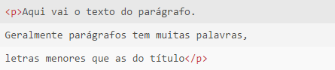
Mas o que é HTML?
Hypertext Markup Language
Linguagem baseada em marcação
Marcações são chamadas de TAGS
Há também os atributos das TAGS
Indexação de sites de pesquisa
Extensão .html nos arquivos

Slide 3
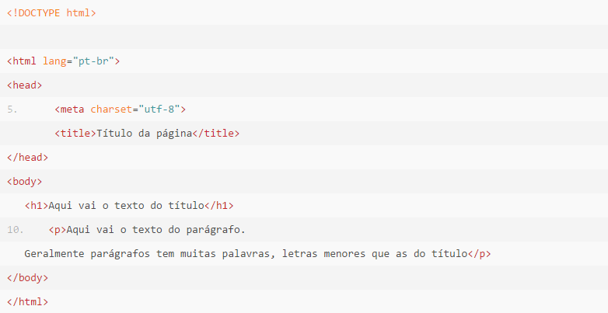

Exemplo de página HTML

Slide 4
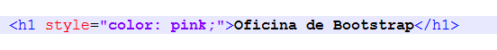
Atributo style
A tag <style> é utilizada para definir os estilos de um element do css
Adicione a tag <style> com algumas customizaçõs para ver a diferença
Salve e atualize a página …

Slide 5

Dúvidas?

Slide 6

Começando com o CSS
Cascading Style Sheets
Funções de apresentação dos elementos
Maior precisão no controle do layout
Reaproveitamento do layout
HTML Limpo e simples de visualizar

Slide 7
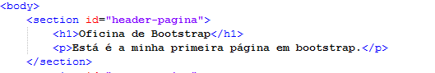
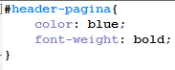
Exemplo de ID
Exemplo de ID chamado na página
Utilizado para customizações individuais
Bastante utilizado em formulários
Exemplo de ID customizado no arquivo CSS
Possui todas as customizações do CSS
Somente um único ID por página

Slide 8
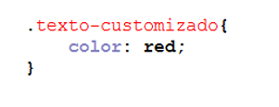
Exemplo de Classe
Exemplo de classe sendo chamada na página
Ajuda na reescrita de layout
Melhor reaproveitamento de código
Exemplo de classe no arquivo CSS
Comporta todas as alterações do CSS

Slide 9
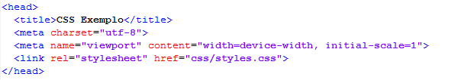
Carregando o CSS na página
Crie uma pasta css na raiz do projeto
Adicione a tag <link> dentro da tag <header>
Adicione uma customização no arquivo CSS
Salve e atualize a página no navegador ...

Slide 10
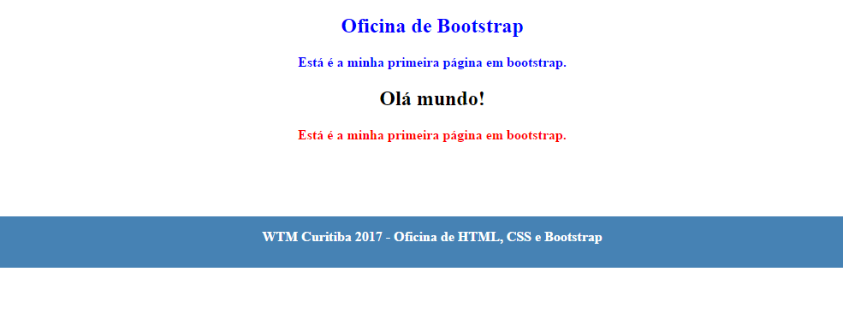

Aqui nós construímos layout com CSS

Slide 11

Vamos conhecer melhor o CSS
Iremos refazer o site utilizando Bootstrap
Para avançarmos precisamos saber um pouco mais sobre o CSS
Nos slides a seguir explicaremos sobre mais sobre CSS

Slide 12
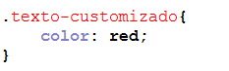
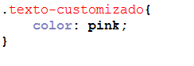
Sobrescrever uma classe CSS
Reutilizar os estilos de um css por outro para customização
Criar uma pasta css na pasta do projeto
Criar um novo arquivo css dentro desta pasta
Carregar ele numa tag <link> sempre após os arquivos que deseja customizar
Adicione uma customização para a classe texto-customizado
Salve e atualize a página ...
Estilo a ser sobrescrevido
Estilo novo adicionado ao novo css

Slide 13
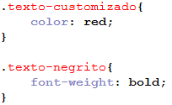
Mais de uma classe para um elemento
Podemos utilizar mais de uma classe para adicionar estilos a um elemento
Crie uma classe texto negrito no arquivo css
Adicione a classe texto-negrito juntamente com a classe texto-customizado, separando por um espaço, na tag <p> dentro da tag <section id="corpo-pagina">
Salve e atualize a página …

Slide 14

Chegamos ao Bootstrap!

Slide 15

Mas afinal, o que é Bootstrap?
Desenvolvido no Twitter
Framework front-end
Open source
Utilizado pela maioria dos sites hoje em dia
Em 2012 virou o projeto mais popular de desenvolvimento GitHub

Slide 16

E porque devo utilizá-lo?
Possui documentação detalhada (http://getbootstrap.com.br/);
Layouts responsivos (Mobile primeiro);
Componentes suficientes para o desenvolvimento;
Criação e edição de layouts padronizados;
Funciona em todos os navegadores atuais (Chrome, Safari, Firefox, IE, Opera).

Slide 17

Algumas desvantagens ...
Tema padrão e comum do Bootstrap;
Padrões de desenvolvimento Bootstrap.

Slide 18

Let’s Code!!

Slide 19
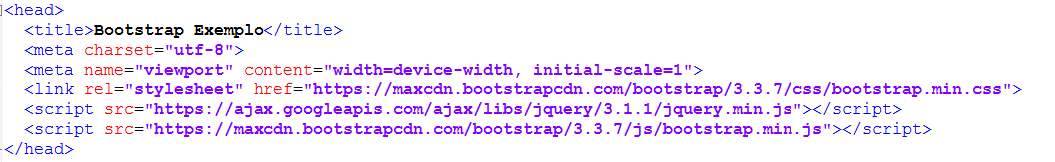
Primeiros passos com Bootstrap
Altere a tag <head> para que fique desta maneira:

Slide 20
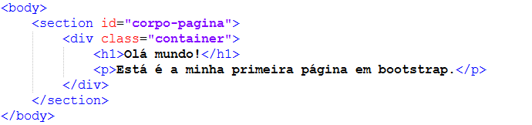
Primeiros passos com Bootstrap
Altere a tag <body> para que fique desta maneira:
Salve e atualize a página ...

Slide 21
.container X .container-fluid
O Bootstrap requer um elemento container para envolver o conteúdo do site.
Há duas classes que devem ser escolhidos conforme seu layout.
A classe .container prove um tamanho fixo.
A classe .container-fluid prove full width container, spanning the entire width of the viewport.

Slide 22

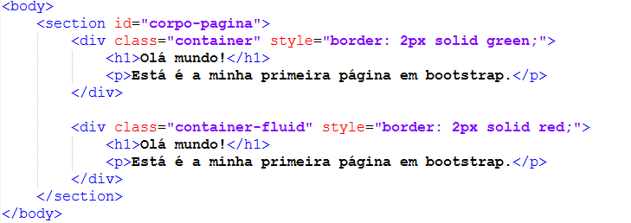
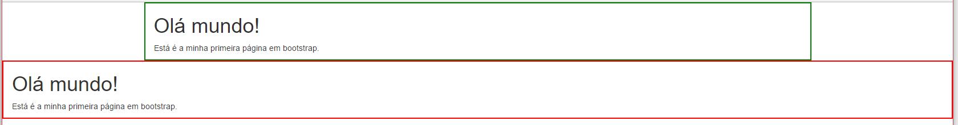
Na prática...

Slide 23
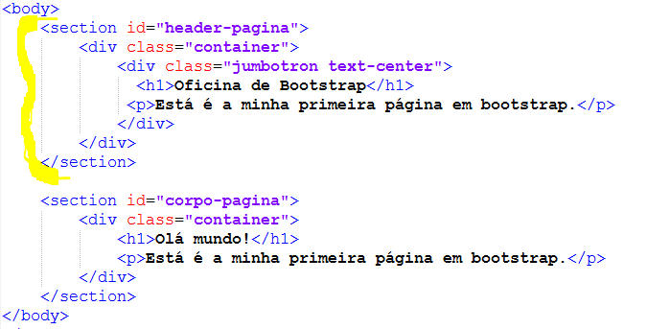
Criação da header da página
Altere a tag <body>, adicione a parte do código que esta amarela:
Salve e atualize a página ...

Slide 24
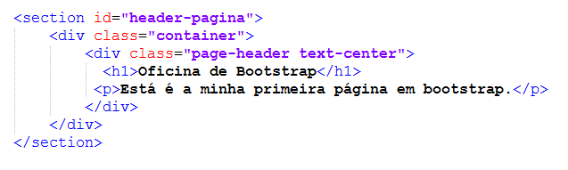
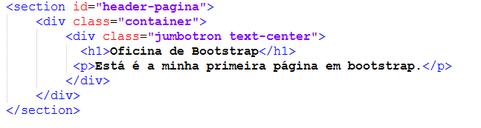


.jumbotron X .page-header

Slide 25

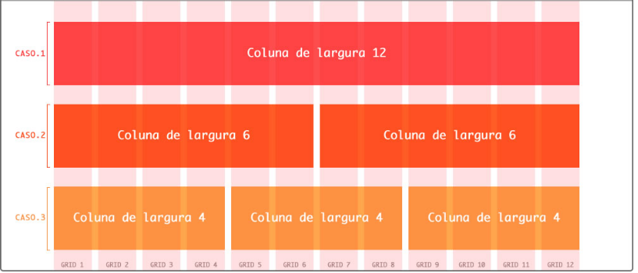
Bootstrap Grids
Possui no máximo até 12 colunas
Podem ser agrupadas
É responsivo
xs (para phones com <768px), sm (para tablets com >=768px), md (para desktops com >=992px) e lg (para larger desktops com >=1200px)
Abaixo segue uma imagem representando algumas divisões:

Slide 26

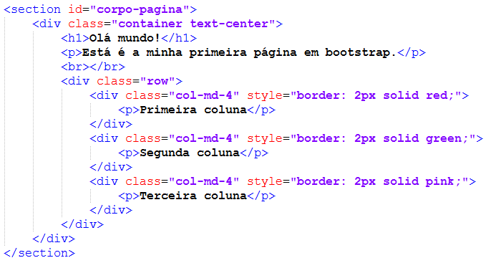
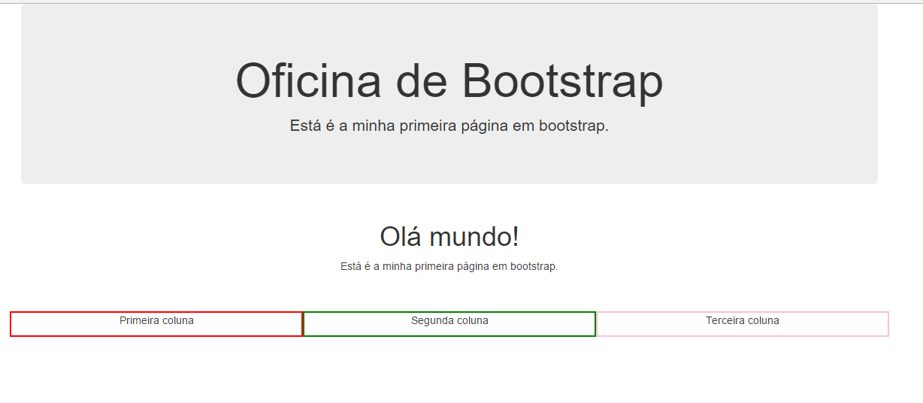
Na prática ...

Slide 27
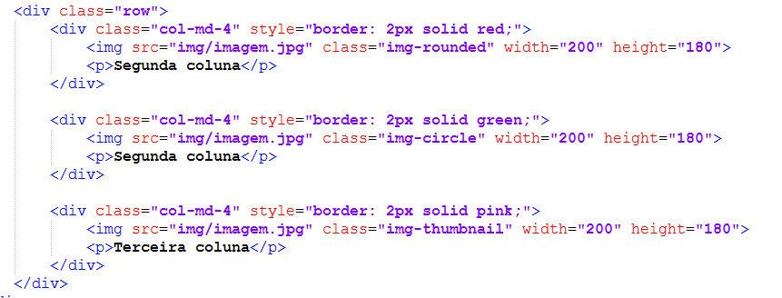
Adicionando imagens
Adicione uma pasta img a pasta do site
Procure uma imagem e salve dentro da pasta img como “imagem.jpg”
Adicione as tags de imagens dentro das colunas
Cada imagem tem uma classe para mudar o contorno
Salve e atualize a página ...

Slide 28
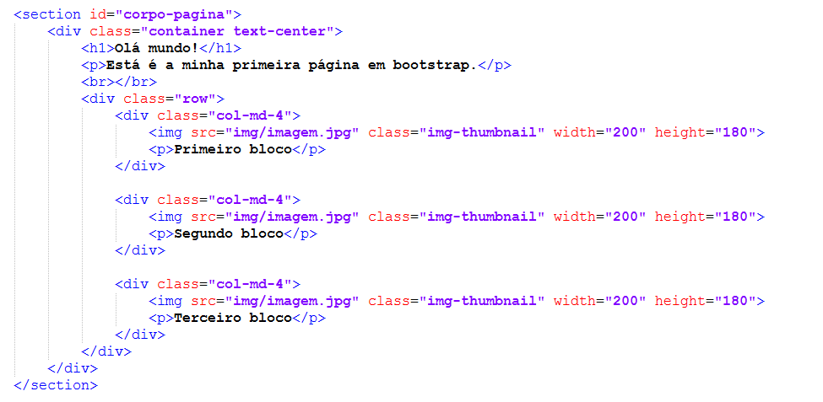
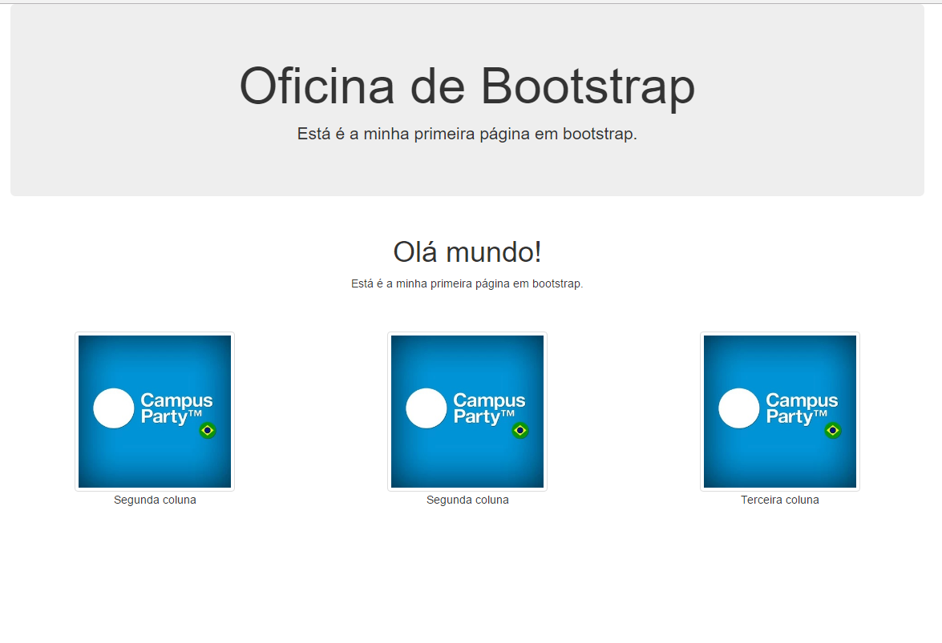

Na prática ...

Slide 29
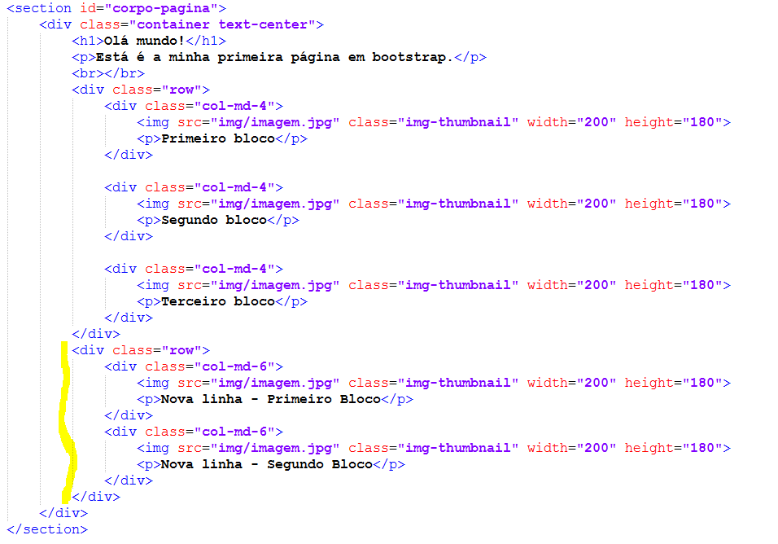

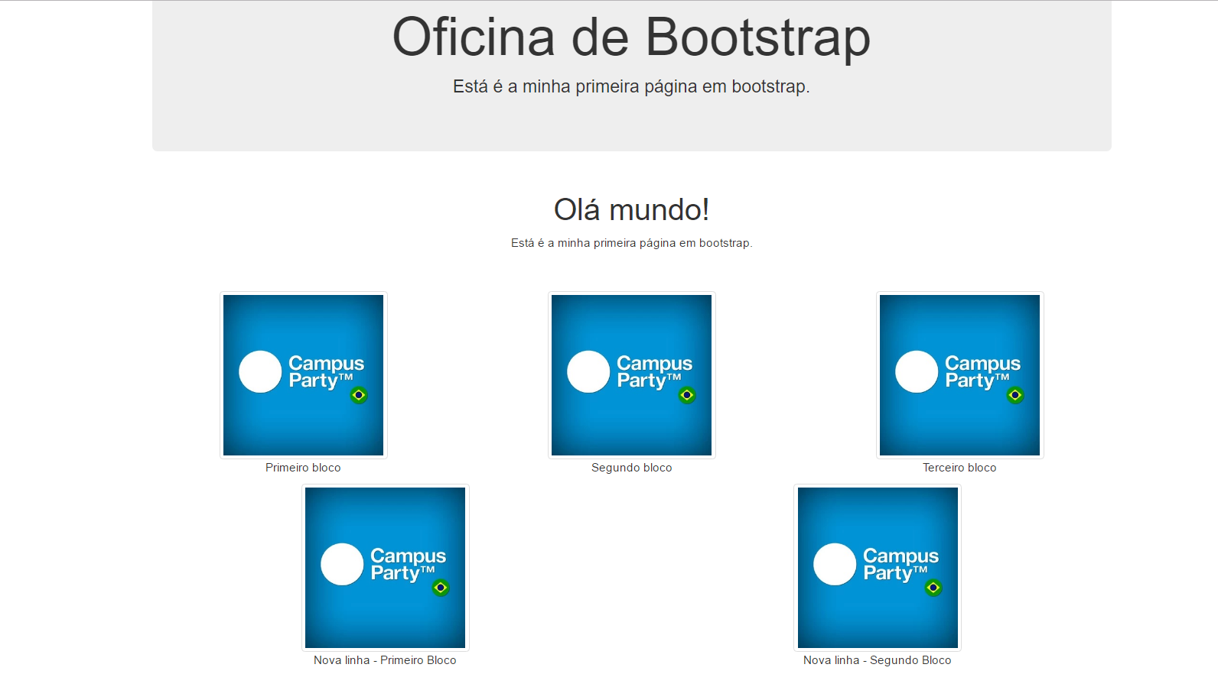
Mais um exemplo ...

Slide 30
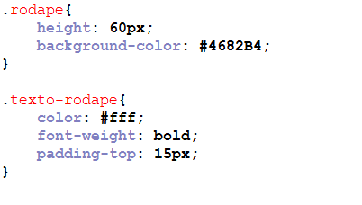
Adicionando o footer
Adicione a tag <footer> logo após a tag <section id="corpo-pagina">
Iremos customizar o footer com as classes rodape e texto-rodape.
Adicione estilos para as classes no arquivo css.
Salve e atualize a página ...

Slide 31
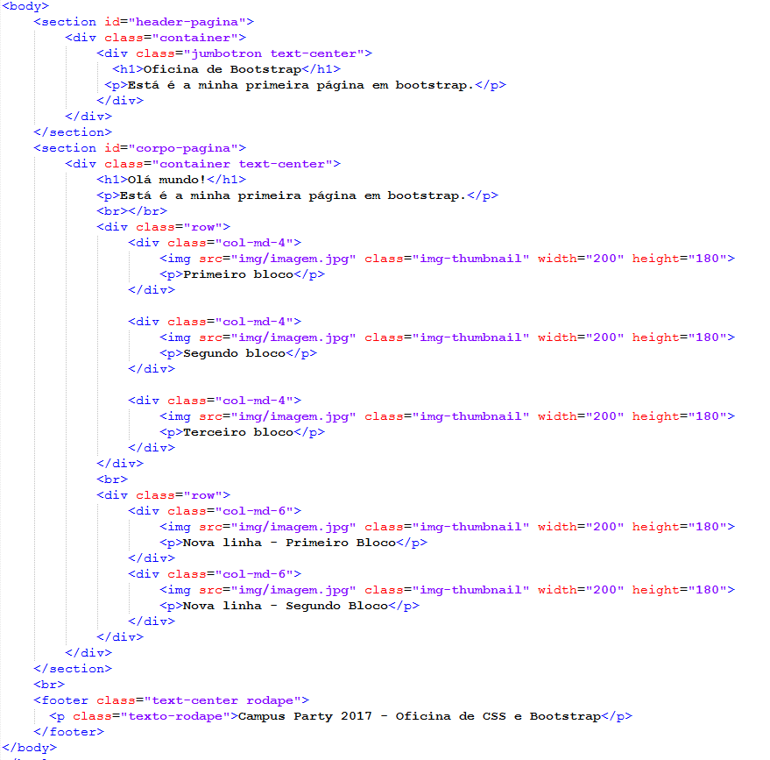
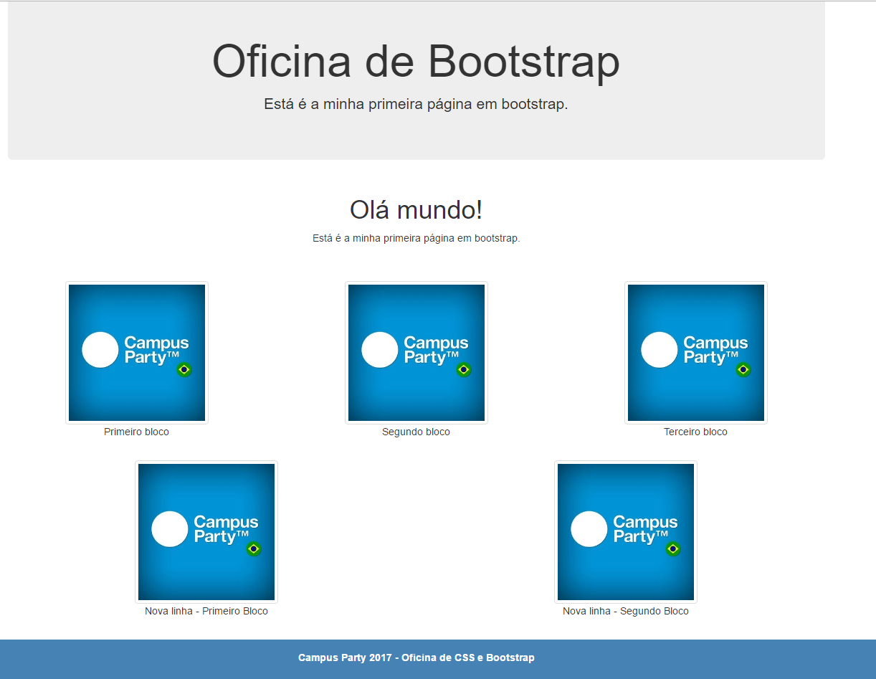

Na prática ...

Slide 32
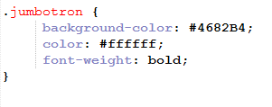
Sobrepondo alguns estilos do CSS
Customize os componentes do css da sua maneira
Reescreva a classe . jumbotron no arquivo css styles.css
Salve e atualize a página ...

Slide 33
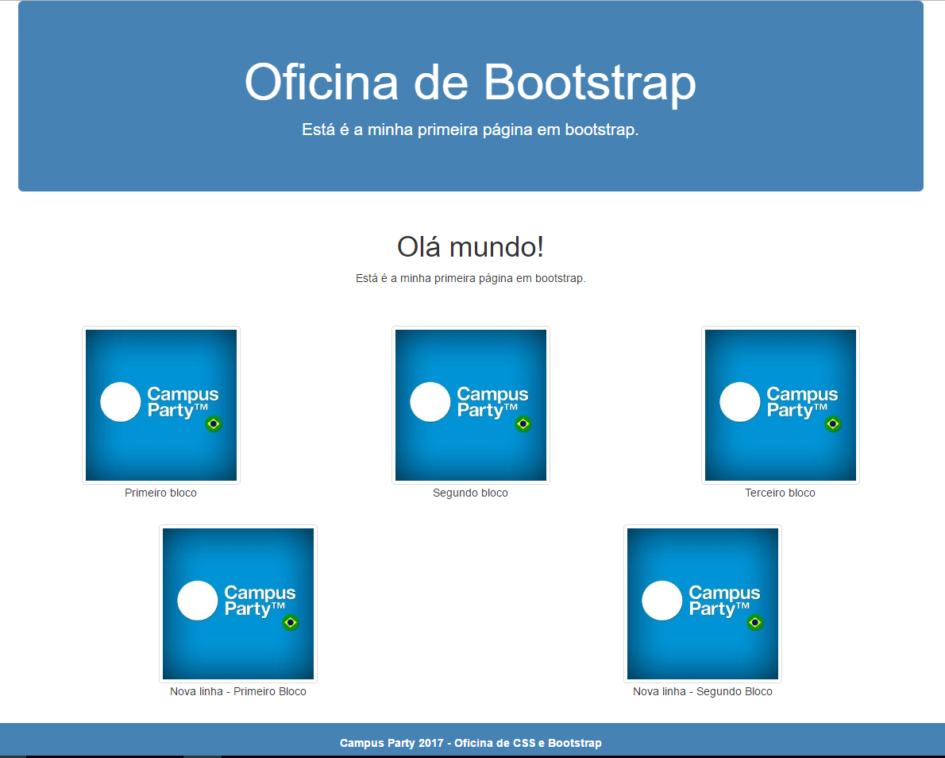

Resultado Final da Oficina

Slide 34

Finalizando ...
Obrigada a todos e todas que compareceram!

